Slide 1

LẬP TRÌNH JAVA
Giảng viên: ThS Huỳnh Vĩnh Phát
Biên soạn: TS Trần Duy Thanh

Slide 2

Bài Học
Giới thiệu
Ngôn ngữ lập trình java

Slide 3
Lịch sử ra đời
Ngôn ngữ lập trình Java do hãng Sun Microsystem xây dựng và phát triển.
Java được xây dựng dựa trên ngôn ngữ C và C++
Java là ngôn ngữ lập trình hướng đối tượng và độc lập nền tảng

Slide 4
Lịch sử ra đời
Release | Year
JDK Beta | 1994
JDK 1.0 | 1996
JDK 1.1 | 1997
J2SE 1.2 | 1998
J2SE 1.3 | 2000
J2SE 1.4 | 2002
J2SE 5.0 | 2005
Java SE 6 | 2006
Java SE 7 | 2011
Java SE 8 | 2014
Java SE 9 - 26 | 2015-2026

Slide 5
Các đặc trưng điểm mạnh của Java
Hướng đối tượng
Độc lập nền tảng
Mạnh mẽ
An toàn
Phân tán
Đa luồng
Động
Kiến trúc trung lập
Khả chuyển
Hiệu suất cao

Slide 6
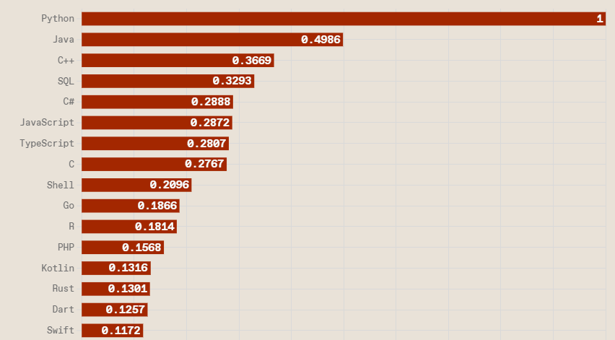
Tại sao nên lập trình Java
Viết một lần sài mọi nền tảng
Cộng đồng hỗ trợ Java khổng lồ
Nhu cầu tuyển dụng rất nhiều
Ngôn ngữ lập trình cho Android đã nổi tiếng

Slide 7
JVM - Java Virtual Machine
Nạp tập tin .class
Quản lý bộ nhớ
Thực hiện thu gom rác
Source code
Native code
Java Compiler
JIT Compiler
Java Virtual Machine
Bytecodes

Slide 8
Bài Học
Các công cụ lập trình với java

Slide 9
Nội dung bài học
Notepad
Eclipse
Netbean
Android Studio

Slide 10
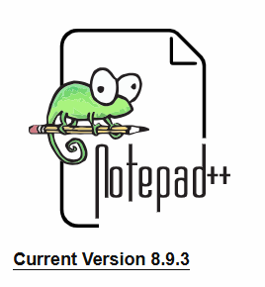
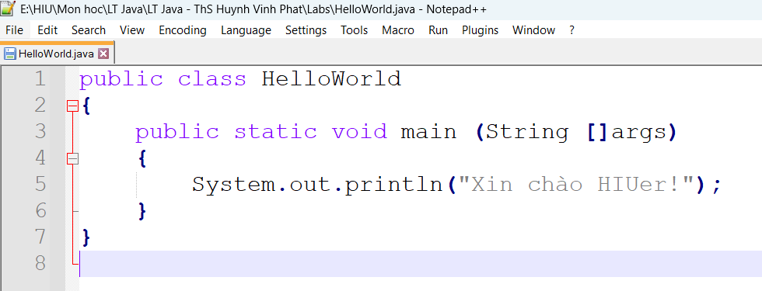
Notepad/Notepad++
Notepad/Notepad++ là công cụ đơn giản nhất để soạn thảo coding java:

Slide 11

Eclipse

Slide 12
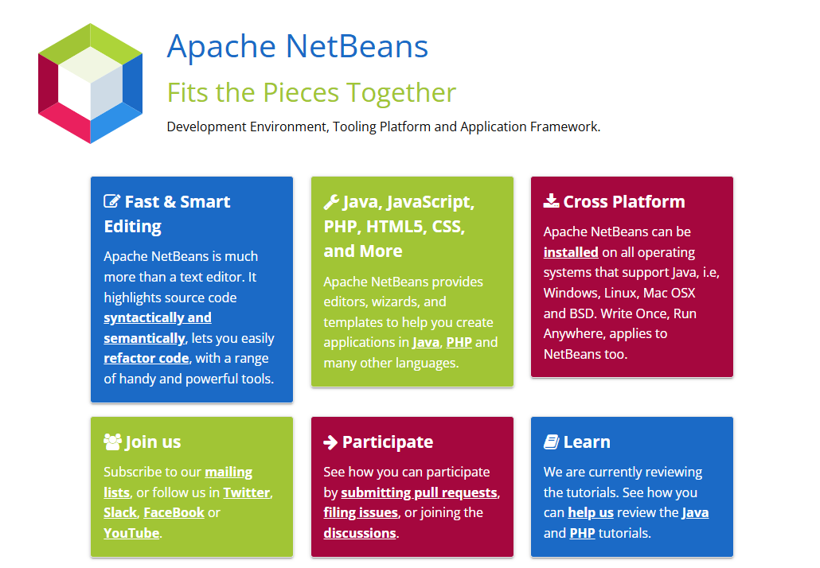
Netbean

Slide 13
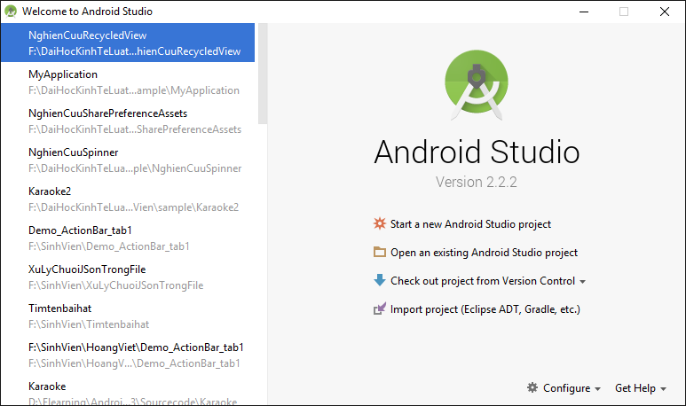
Android Studio
Android Studio là công cụ rất nổi tiếng để lập trình Android, viết mã nguồn bằng java

Slide 14
Bài Học
Cài đặt JDK

Slide 15
Nội dung bài học
Kiểm tra cấu hình máy để quyết định lựa chọn tải phiên bản JDK phù hợp
Cách tải JDK phù hợp
Cách cài đặt JDK
Các cách kiểm tra JDK trong máy: Command line, Control panel

Slide 16
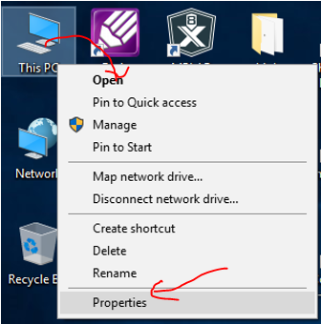
Kiểm tra cấu hình máy
Máy tính bây giờ thường có 64bit hoặc 32bit, do đó phải kiểm tra cấu hình chính xác thì mới lựa chọn tải JDK đúng.
➔Bấm chuột phải vào biểu tượng This PC/ chọn Properties

Slide 17
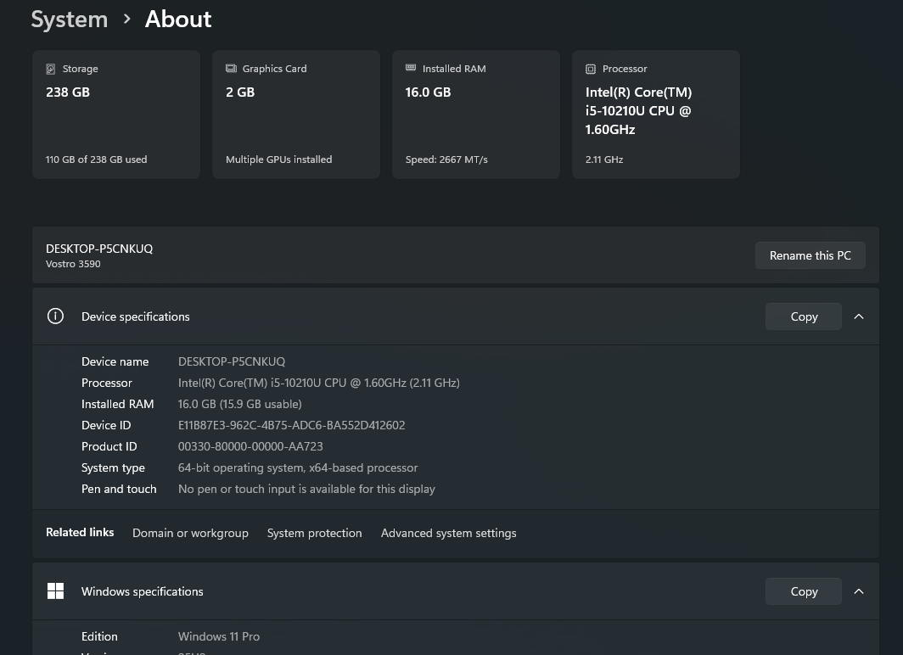
Kiểm tra cấu hình máy

Slide 18
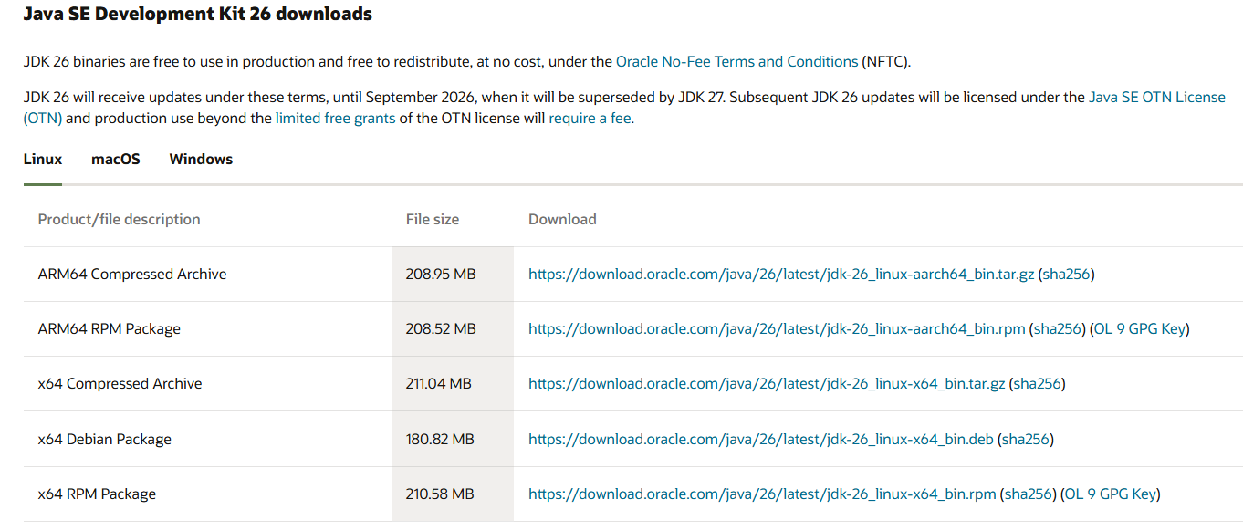
Cách tải JDK phù hợp
Link tải:
https://www.oracle.com/java/technologies/downloads/
Chú ý version có thể bị thay đổi, bạn tự kiểm tra lấy cái mới nhất

Slide 19

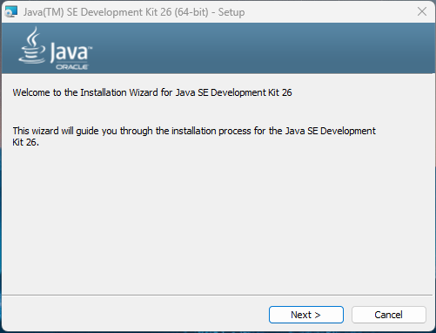
Cách cài đặt JDK
Ta nhấn double click vào tập tin JDK mới tải về để cài đặt:

Slide 20
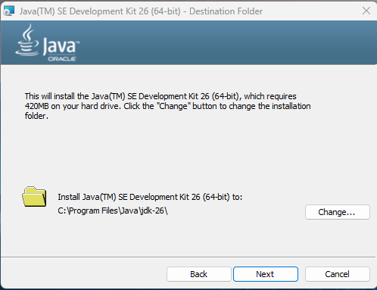
Cách tải JDK phù hợp
Chọn thư mục cài đặt:

Slide 21
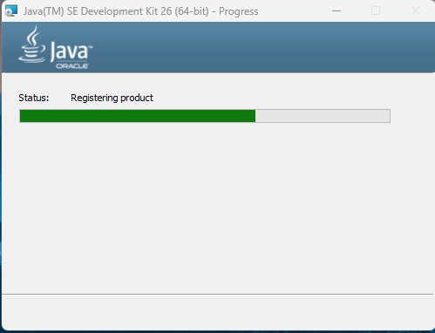
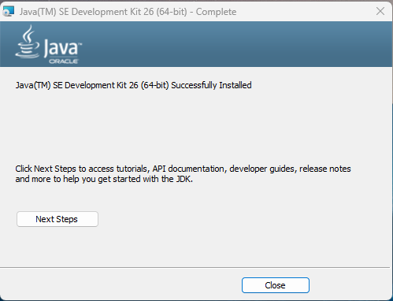
Cách tải JDK phù hợp
Cài đặt JDK:

Slide 22
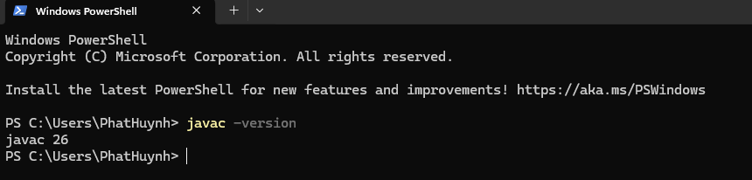
Cách tải JDK phù hợp
Kiểm tra sau khi cài đặt:

Slide 23
Bài Học
Cài đặt biến môi trường cho Java

Slide 24
Nội dung bài học
Các bước cài đặt biến môi trường
Kiểm tra phiên bản javac và phiên bản java trong máy

Slide 25
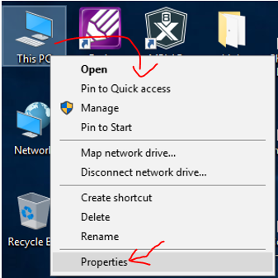
Các bước cài đặt biến môi trường
Bước 1: Bấm chuột phải vào biểu tượng máy tính:
➔chọn Properties

Slide 26
Các bước cài đặt biến môi trường
Bước 2: Chọn Advanced system settings

Slide 27
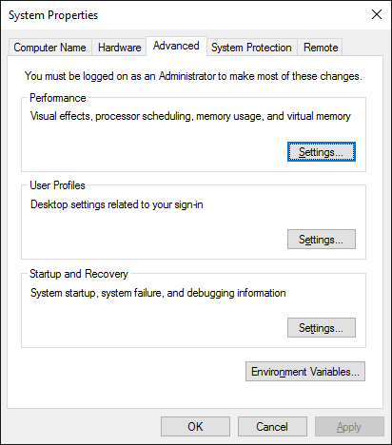
Các bước cài đặt biến môi trường
Bước 3: Chọn Environment Variables…

Slide 28
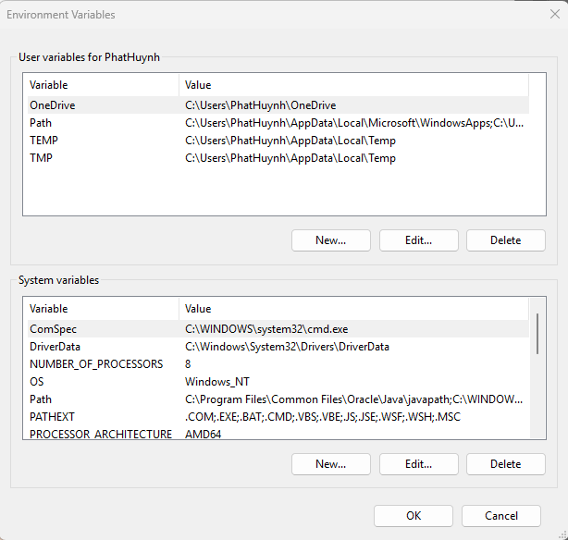
Các bước cài đặt biến môi trường
Bước 4: Tạo biến JAVA_HOME
Kiểm tra trong System variables chưa có JAVA_HOME thì bấm New.

Slide 29
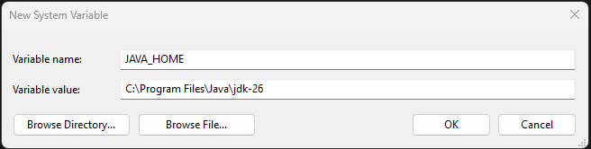
Các bước cài đặt biến môi trường
Bước 4: Tạo biến JAVA_HOME
Variable name: đặt tên là JAVA_HOME
Variable value: trỏ tới đường dẫn JDK mà ta vừa cài đặt xong
Sau đó bấm OK

Slide 30
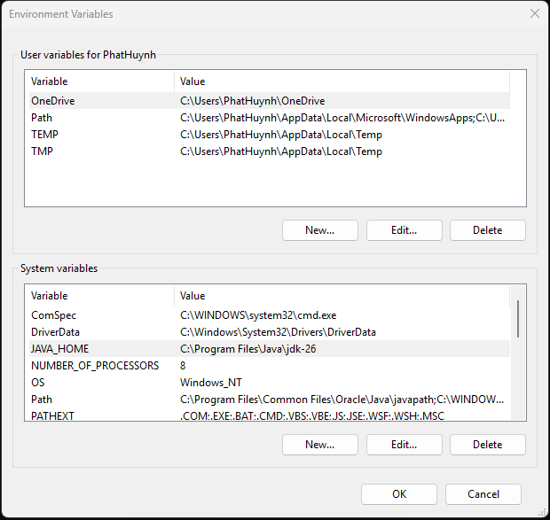
Các bước cài đặt biến môi trường
Bước 4: kết quả:

Slide 31
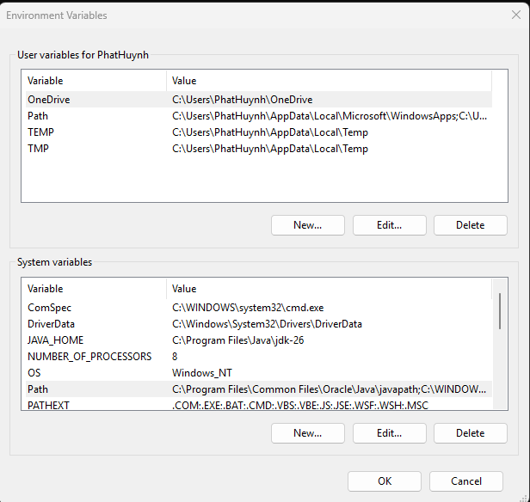
Các bước cài đặt biến môi trường
Bước 5: Cấu hình cho Path
Chọn Path sau đó bấm Edit

Slide 32
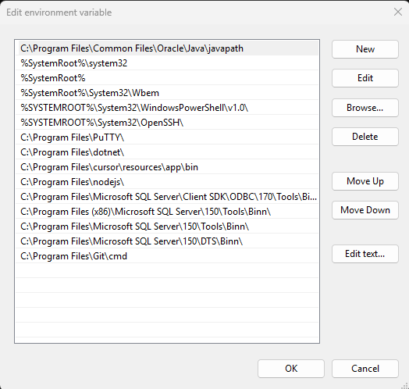
Các bước cài đặt biến môi trường
Bước 5: Cấu hình cho Path
Bấm Edit Text…

Slide 33
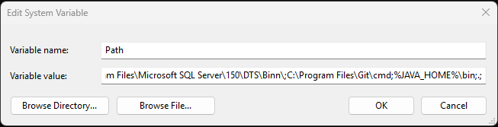
Các bước cài đặt biến môi trường
Bước 5: Cấu hình cho Path
;%JAVA_HOME%\bin;.;
Thêm lệnh trên đằng sau Variable Value rồi bấm OK

Slide 34
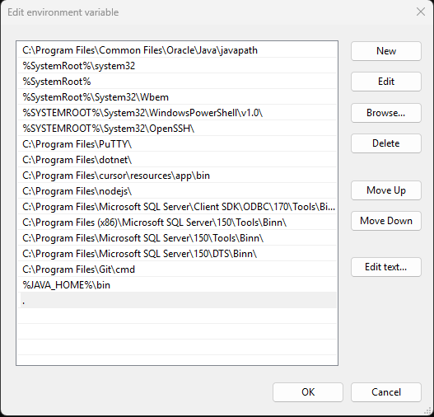
Các bước cài đặt biến môi trường
Bước 5: Cấu hình cho Path – kết quả:

Slide 35
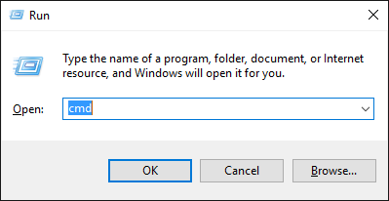
Kiểm tra phiên bản javac, java
Mở cửa sổ run lên rồi gõ cmd:

Slide 36
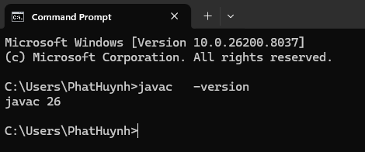
Kiểm tra phiên bản javac, java
Kiểm tra lệnh javac để biên dịch source .java thành .class
javac -version

Slide 37
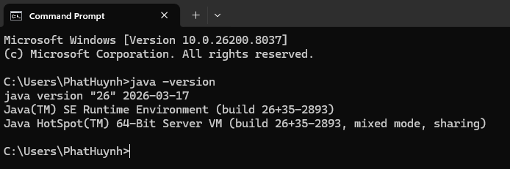
Kiểm tra phiên bản javac, java
Kiểm tra lệnh java để đưa.class thành mã máy có thể hiểu được
java -version

Slide 38
Bài Học
Cách chạy chương trình Java bằng lệnh Command line

Slide 39
Nội dung bài học
Tạo một lớp Java trong Notepad: Quy tắc đặt tên lớp + tên file, cách viết hàm main để chạy
Cách sử dụng lệnh javac để biên dịch source code
Cách sử dụng lệnh java để thực thi bytecode

Slide 40
Tạo một lớp Java trong Notepad
Tên lớp trùng với tên File, phần mở rộng là .java

Slide 41
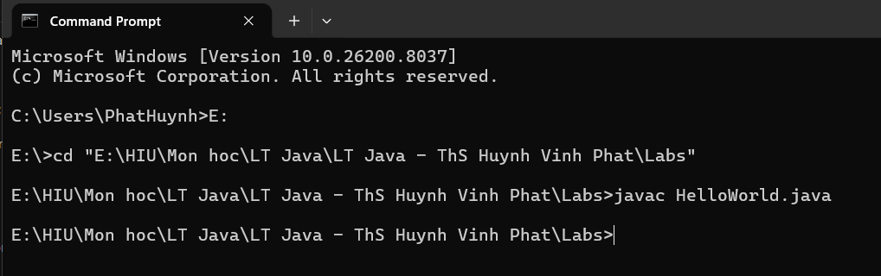
Cách sử dụng lệnh javac
Gõ các lệnh để tìm tới HelloWorld.java và chạy lệnh compile:
javac HelloWorld.java

Slide 42
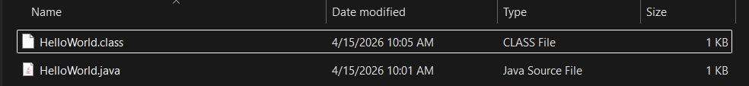
Cách sử dụng lệnh javac
Nếu biên dịch thành công:
Tiếp tục .class về mã máy:
java HelloWorld

Slide 43
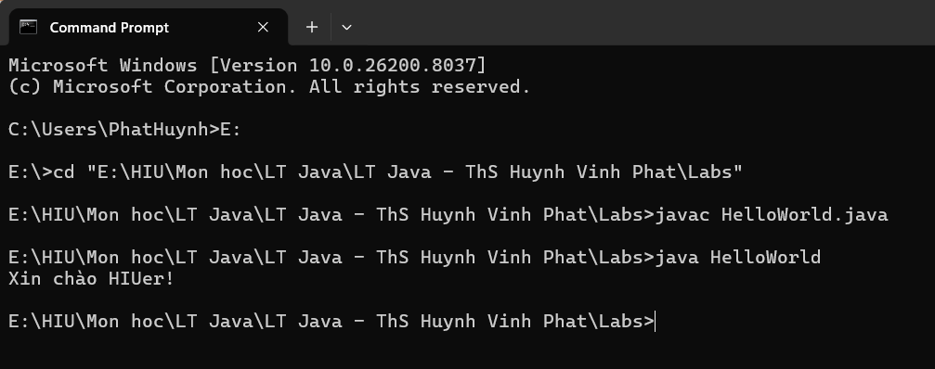
Cách sử dụng lệnh java
Ta thấy kết quả xuất: Xin chào Obama!

Slide 44
Bài Học
Cách cài đặt và sử dụng
Công cụ Eclipse

Slide 45
Nội dung bài học
Kiểm tra cấu hình máy để quyết định lựa chọn công cụ Eclipse phù hợp
Cách tải và cài đặt phiên bản Eclipse phù hợp
Cách tạo Workspace (nơi lưu trữ các dự án)
Cách tạo các Project (các dự án)
Cách tạo package (gói lưu trữ các lớp)
Cách tạo class (các lớp trong package)
Cách biên dịch và thực thi dự án
Cấu hình lưu dấu Tiếng Việt trong Eclipse

Slide 46
Kiểm tra cấu hình máy
Máy tính bây giờ thường có 64bit hoặc 32bit, do đó phải kiểm tra cấu hình chính xác thì mới lựa chọn tải JDK đúng.
➔Bấm chuột phải vào biểu tượng This PC/ chọn Properties

Slide 47
Kiểm tra cấu hình máy

Slide 48
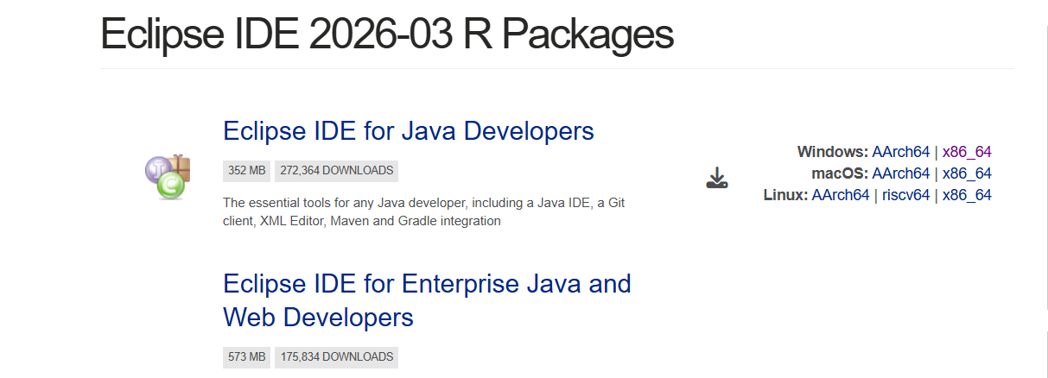
Cách tải và cài đặt phiên bản Eclipse
Vào link:
https://www.eclipse.org/downloads/packages/

Slide 49
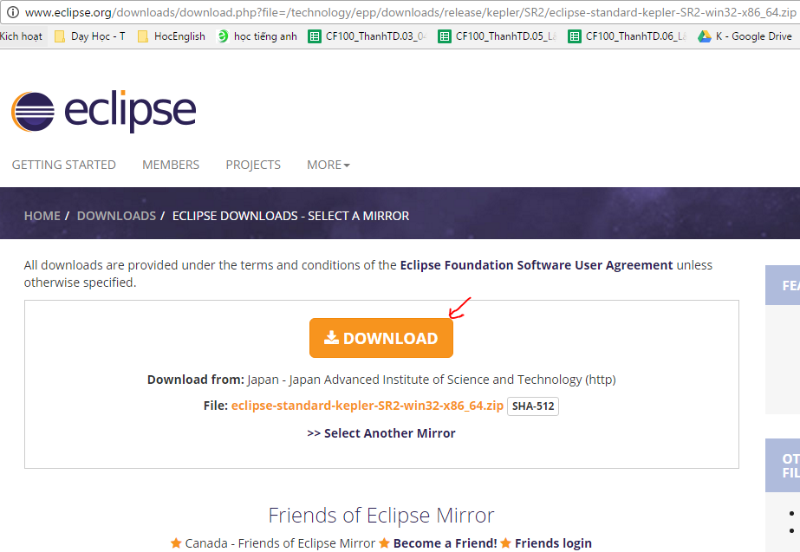
Cách tải và cài đặt phiên bản Eclipse
Bấm Download

Slide 50
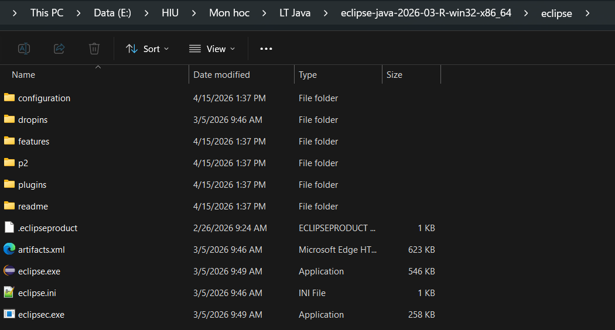
Cách tải và cài đặt phiên bản Eclipse
Tiến hành giải nén rồi chạy bình thường không cần cài đặt (do nó là Portable)

Slide 51
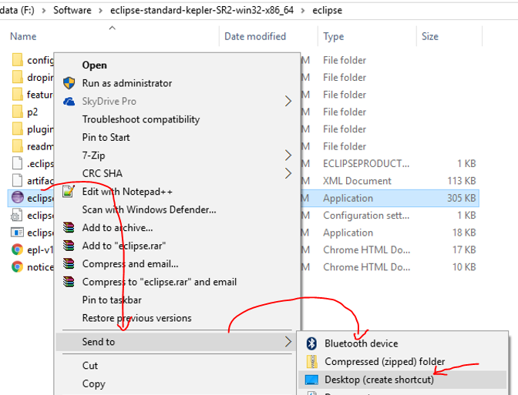
Cách tải và cài đặt phiên bản Eclipse
Vì sài thường xuyên nên ta đưa ra Desktop:

Slide 52
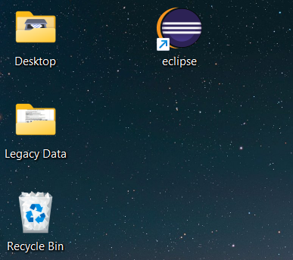
Cách tải và cài đặt phiên bản Eclipse
Vì sài thường xuyên nên ta đưa ra Desktop:
Nhấn vào biểu tượng để chạy

Slide 53
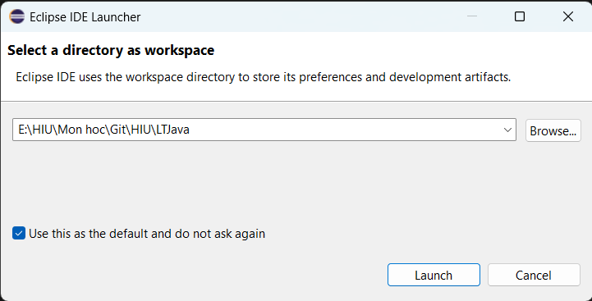
Cách tạo Workspace
Khi lần đầu tiên khởi động, Eclipse sẽ yêu cầu chúng ta chọn Workspace (là nơi lưu trữ các Project). Ta nên tạo ngay Workspace khác ổ C.
Checked vào Use this as the default and do not ask again rồi bấm OK.

Slide 54
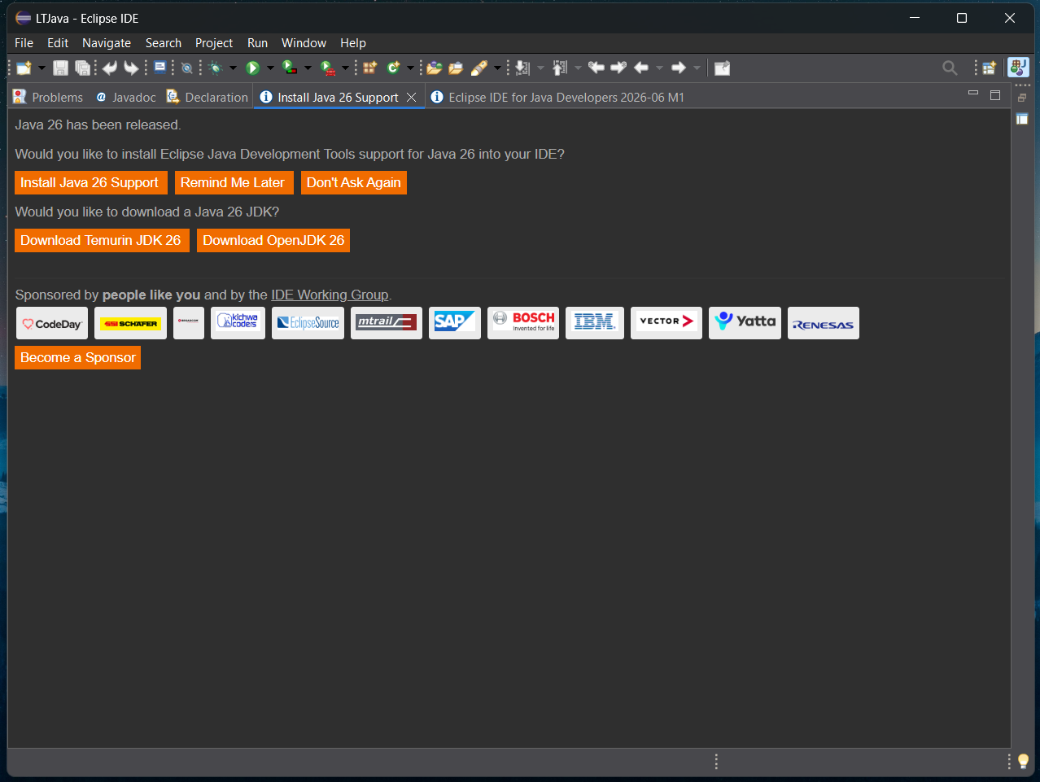
Cách tạo Workspace
Màn hình đầu tiên khi chạy Eclipse

Slide 55
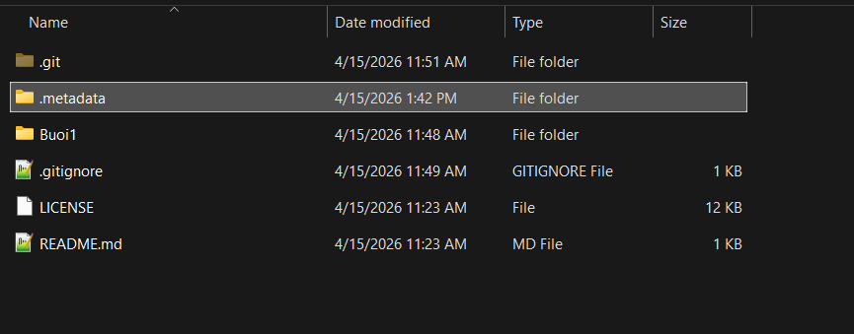
Cách tạo Workspace
Nơi lưu trữ Workspace có thêm thư mục .metedata

Slide 56
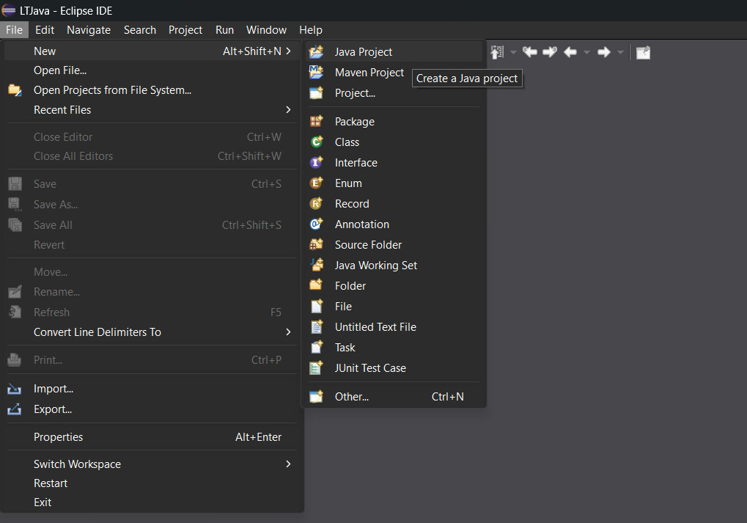
Cách tạo các Project
Project là 1 dự án cụ thể nào đó, được lưu vào Workspace (1 Workspace sẽ có nhiều Project)
Vào File/ New/ Java Project

Slide 57
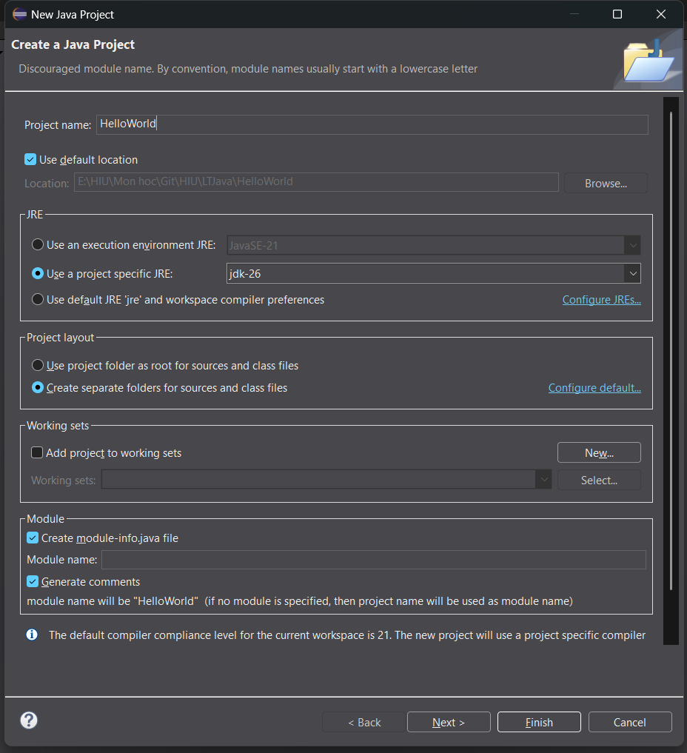
Cách tạo các Project
Project name: đặt tên cho Project
Checked vào Use a Project specific JRE ➔chính là JRE mà JDK ta vừa cài
Sau đó bấm Finish để tao Project

Slide 58
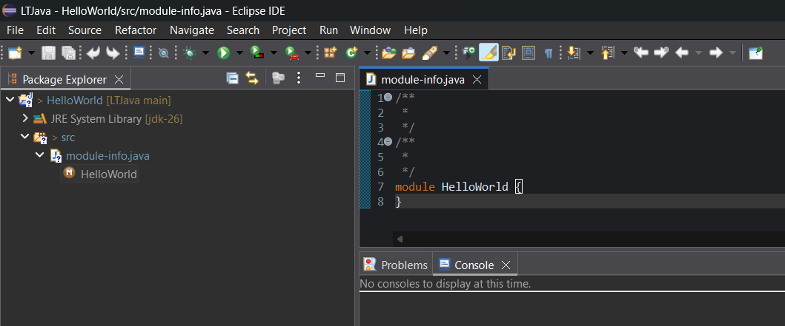
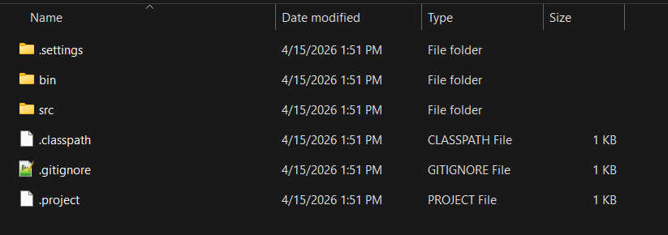
Cách tạo các Project
Project Trong Eclipse:
Project Trong Thư mục:

Slide 59
Cách tạo package
package bản chất là cây thư mục để tổ chức sắp xếp phân loại các lớp, giúp cho việc bảo trì dự án được tốt hơn. Package trong java yêu cầu phải viết thường hết. Nó được phân cấp theo dạng thư mục cha con (dựa vào dấu chấm . lúc tạo package)
Đặt package như thế nào là do Lập trình viên quyết định.

Slide 60
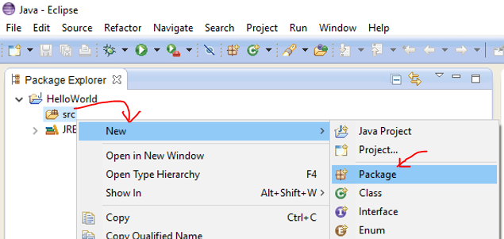
Cách tạo package
Bấm chuột phải vào Project/ chọn new/ chọn package

Slide 61
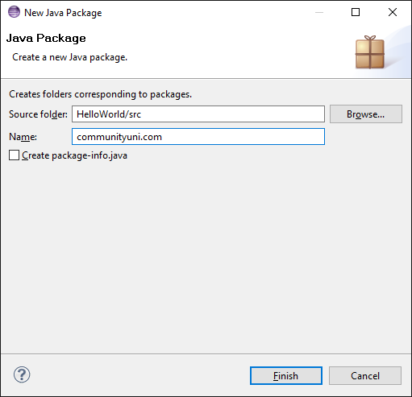
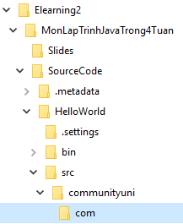
Cách tạo package
Name: Đặt tên cho package
Tui để communityuni.com có nghĩa là có 2 thư mục.
-Thư mục cha là communityuni
-Thư mục con là com

Slide 62
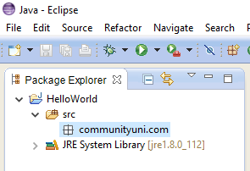
Cách tạo package
Trên Project, package hiển thị:
Vậy ngoài việc tổ chức sắp xếp phân loại lớp, package còn có ý nghĩa gì?
➔Thường gắn liền với domain của cá nhân, tổ chức. Nhưng không có nghĩa nó phải tồn tại.
➔Nếu bạn tên là Trần Duy Thanh thì bạn có thể đặt là tranduythanh.edu.vn , cho dù tranduythanh.edu.vn hoàn toàn không tồn tại.

Slide 63
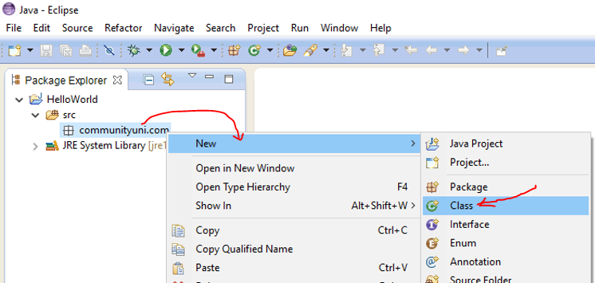
Cách tạo class
Để tạo lớp/ vào package/ chọn new/ chọn class

Slide 64
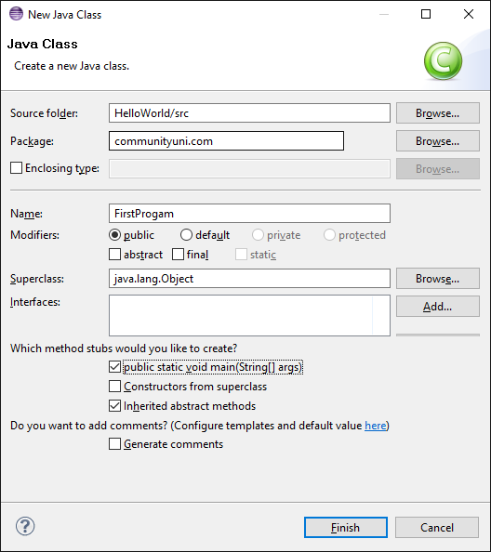
Cách tạo class
Nhập vào tên Lớp: Ký tự đầu tiên của các từ phải VIẾT HOA
Checked vào public static void main để tự phát sinh ra hàm main.

Slide 65
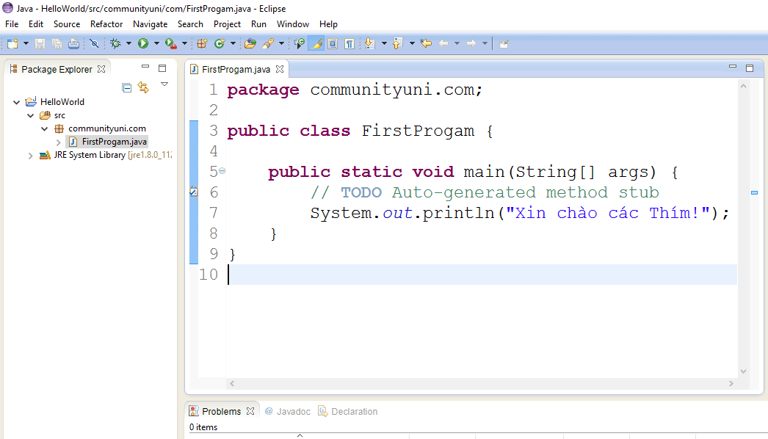
Cách tạo class

Slide 66
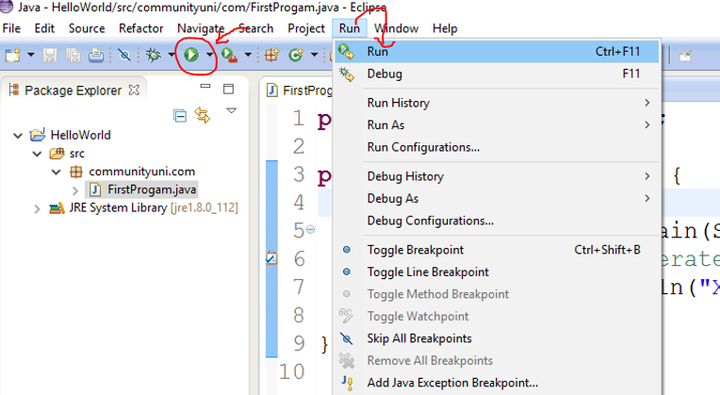
Cách biên dịch và thực thi dự án
Để biên dịch và chạy ta vào Run/ Run hoặc gõ Ctrl+F11 Hoặc nhấn vào biểu tượng khoanh tròn trên toolbar

Slide 67
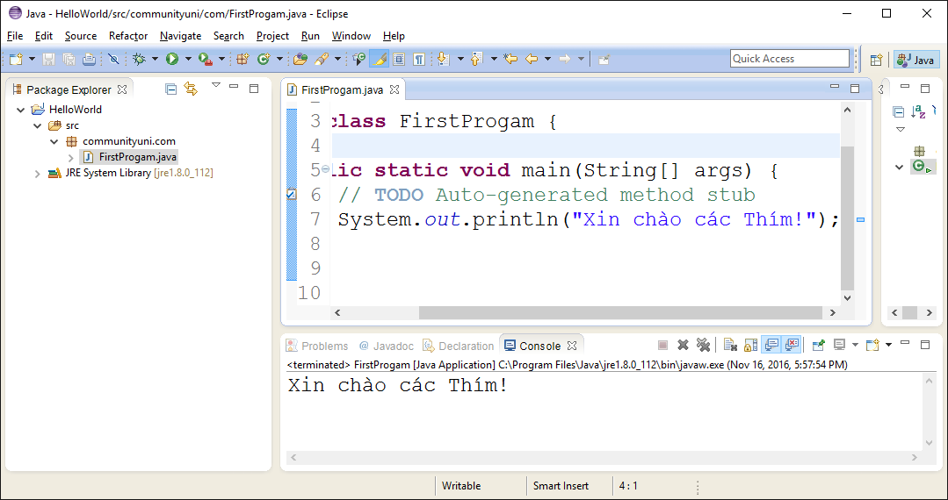
Cách biên dịch và thực thi dự án
Kết quả thực thi:

Slide 68
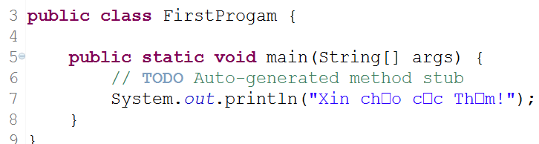
Cấu hình lưu dấu Tiếng Việt trong Eclipse
Nếu không cấu hình thì các chữ bằng Tiếng Việt sẽ bị bể hết đọc không được.

Slide 69


Cấu hình lưu dấu Tiếng Việt trong Eclipse
Vào Project/ chọn Properties:

Slide 70
Bài Học
Cách xuất dữ liệu ra
màn hình

Slide 71
Nội dung bài học
Thư viện xuất dữ liệu trong Java
Xuất dữ liệu trên các dòng khác nhau
Xuất dữ liệu trên cùng một dòng
Các ký tự đặc biệt

Slide 72
Thư viện xuất dữ liệu trong Java
Thư viện xuất dữ liệu trong Java là:
java.lang
Vì nó mặc định nên không thấy đưa vào ứng dụng.

Slide 73

Xuất dữ liệu trên các dòng khác nhau
System.out.println("Obama");
System.out.println("Putin");
System.out.println("Kim Jong Un");
Có thể viết tắt: sysout rồi gõ tổ hợp phím ctrl+space để nó tự động xuất hiện

Slide 74

Xuất dữ liệu trên cùng một dòng
System.out.print("Obama");
System.out.print("Putin");
System.out.print("Kim Jong Un");

Slide 75
Các ký tự đặc biệt
\n ➔Xuống dòng
\t ➔thụt đầu dòng
\” ➔trích dẫn

Slide 76

Các ký tự đặc biệt

Slide 77
Bài Học
Cách ghi chú lệnh quan trọng trong Java

Slide 78
Nội dung bài học
Tại sao nên ghi chú trong quá trình coding?
Ghi chú 1 dòng
Ghi chú nhiều dòng
Ghi chú dạng Javadocs

Slide 79
Tại sao nên ghi chú trong quá trình coding?
Mục đích của ghi chú là giúp giảng giải ngữ nghĩa của các câu lệnh, cũng như chức năng của các hàm, các lớp. Giúp cho các Lập trình viên có thể dễ dàng đọc lại, training nhân viên mới, tạo tài liệu từ các ghi chú
Các dự án thường làm theo đội, nếu không ghi chú làm sao hiểu? Bản thân ta viết sau 1 thời gian dài cũng sẽ bị quên, phải ghi chú lại để đỡ tốn tài nguyên nhân lực, thời gian, chi phí…

Slide 80
Ghi chú 1 dòng
//đây là ghi chú 1 dòng

Slide 81

Ghi chú nhiều dòng

Slide 82

Ghi chú dạng Javadocs

Slide 83

Ghi chú dạng Javadocs

Slide 84


Hey! Coding is easy!
END

